Slide 1
Knihy sú nádobami ducha.
(Thomas Mann)

Slide 2
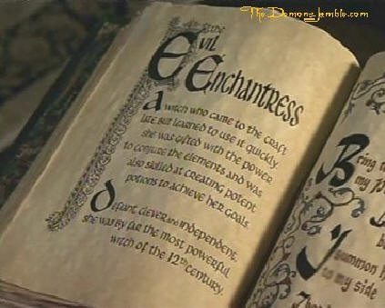

Slide 3
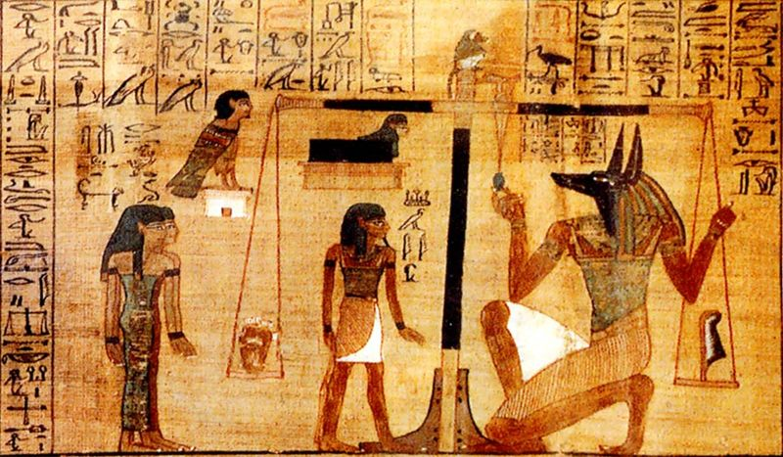
Vynález písma patrí
k najväčším objavom ľudstva.
Písmo
umožnilo
uchovávať a
šíriť poznanie.

Slide 4
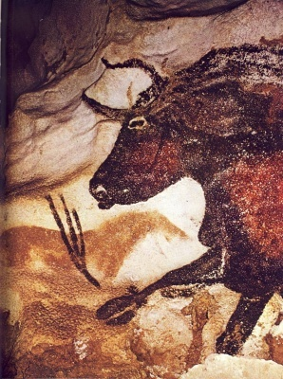
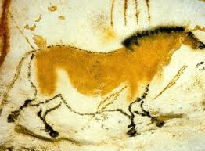
Už v praveku sa ľudia pokúšali zaznamenať dôležité udalosti vo svojom živote kresbami .

Slide 5
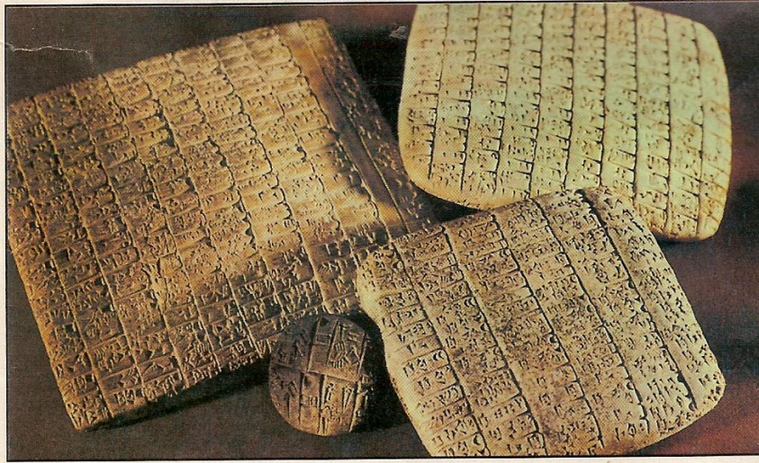
Písmo (neskôr vznik knihy)
prešlo dlhodobým vývojom.
Na dorozumievanie používali
staroveké národy
kameň,
kus dreva
či hlinené doštičky.

Slide 6
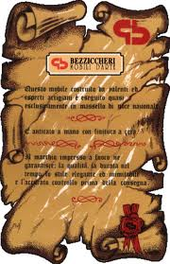
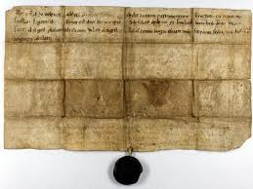
Vyspelejšie kultúry
používali kožu zvierat
v podobe pergamenu
(pergamenový kódex)

Slide 7
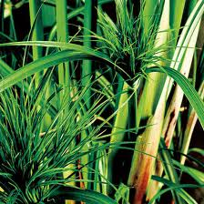
Alebo šachor – papyrus (papyrusový zvitok). (Cyperus papyrus: 4 – 5 m vysoká trstinová rastlina)

Slide 8
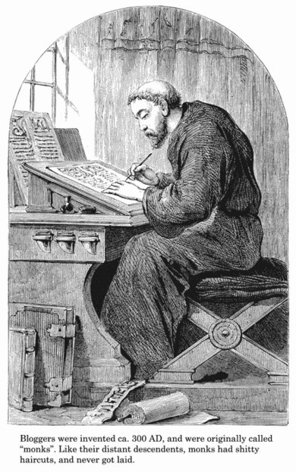
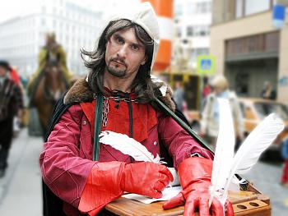
Do objavenia vynálezu
kníhtlače boli dokumenty
prepisované najmä v kláštoroch,
kde mnísi venovali tejto práci
veľa času.

Slide 9
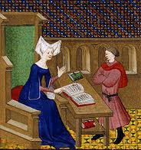
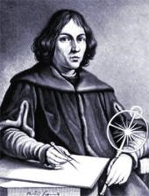
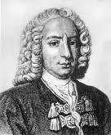
Kniha sa už v dávnych
dobách považovala za
zdroj múdrostí a
informácií.
Schopnosť čítať a písať bolo
výsadné právo historikov,
lekárov,
umelcov...
Šírenie poznatkov bolo pomalé a ťažkopádne .

Slide 10
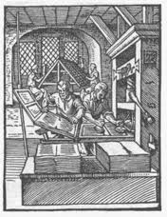
Mechanické rozmnožovanie
písaného textu
poznali už Číňania ,
ktorí už
v 8. storočí
tlačili
z dosiek .

Slide 11
Európania o tom nemali ani tušenie.
V Európe sa začali
kníhtlačou
zaoberať
až na začiatku
15. storočia.

Slide 12
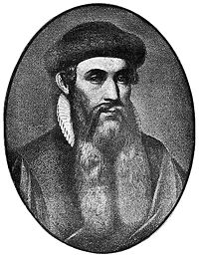
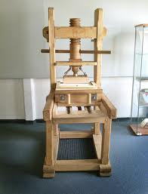
V Európe objavil kníhtlač
Johann Gutenberg v roku 1443.
Vymyslel techniku výroby
celkom rovnakých
vymeniteľných
kovových písmen.

Slide 13
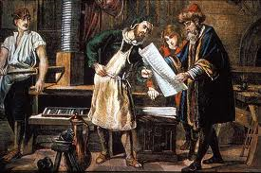
Lis obsluhovali dvaja tlačiari –
jeden nanášal tampónmi farbu a
druhý nakladal papier a odoberal
potlačené hárky. Zo začiatku tlačili
na pergamen, ktorý zvlhčovali.

Slide 14
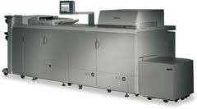
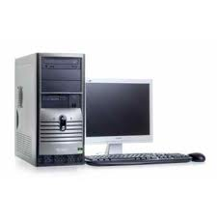
V 19. stor. v dôsledku priemyselnej
revolúcie nastáva ďalší rozvoj.
Zavádzajú sa nové techniky a výkonnejšie
stroje.
Od druhej polovice 60. rokov
20. storočia sa vo veľkom
rozsahu využívajú počítače.

Slide 15
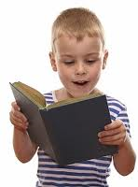
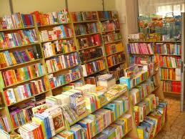
Mechanicky tlačená kniha zrýchlila a
zlacnila výrobný proces a knihy sa stali
cenovo dostupné.
Kníh bolo viac a mohli sa tak dostať nielen
do rúk bohatých šľachticov, ale aj
chudobných, obyčajných ľudí.

Slide 16
Je len otázkou času, kedy v tomto
rýchlom technickom svete bude
nahradená tlačená kniha elektronickou.
Potom už bude na každom človeku aby
posúdil, ktorá z ciest za poznaním by
bola tou najlepšou.

Slide 17
Kniha je základom poznania,
učiteľom vekov,
vládcom kráľovstva ducha.
Seneca

